Slide 1
La communauté des managers de la Banque de France
Un écosystème visant à faire évoluer la culture managériale
AFOPE – 19 janvier 2017

Slide 2
La Banque de France : quelques repères
Manager ensemble, un écosystème professionnel innovant, à la veille de ses 3 ans …
Quels impacts perceptibles sur la façon de travailler des managers ?
Quels défis essentiels encore à relever ?

Slide 3


La Banque de France : quelques repères
Au service de tous les acteurs économiques …
… et au cœur de l’Eurosystème
✓ Elle vit une période de transformation sans précédent dans son histoire
Stratégie monétaire
Stabilité financière
Service à l’économie
134 Mds € d’achats de titres depuis octobre 2014
2,8 Mds de billets fabriqués et livrés en 2015
307 Mds €/j sur les systèmes de paiement en France
777 établissements bancaires et 827 entreprises d’assurance et mutuelles agréés
237 000 dossiers de surendettement traités en 2015
252 534 entreprises cotées
7,2 millions d’entreprises dans FIBEN

Slide 4
Un écosystème professionnel innovant
La communauté incarne l’innovation :
▪ sa genèse
▪ ses objectifs et ses sponsors
▪ sa structuration
Population cible : 2.500 managers
Nombre de membres au 18 janvier :414

Slide 5

Un écosystème professionnel innovant
✓Manager ensemble pour les managers de tous niveaux décisionnels et des
4 « univers » de la BDF : Siège, Réseau, Autorité de Contrôle Prudentiel et de Résolution et Direction Générale de la Fabrication des Billets
Rencontres et partages d’expériences
« Manager ensemble » sur AGORA, notre RSE
Future université en ligne du management

Slide 6
Un écosystème professionnel innovant
La communauté diffuse l’innovation :
▪ le primat de l’expérimentation : « learning by doing »
▪ des valeurs fortes et assumées
▪ une animation et des formats de travail diversifiés et novateurs, voire décalés

Slide 7
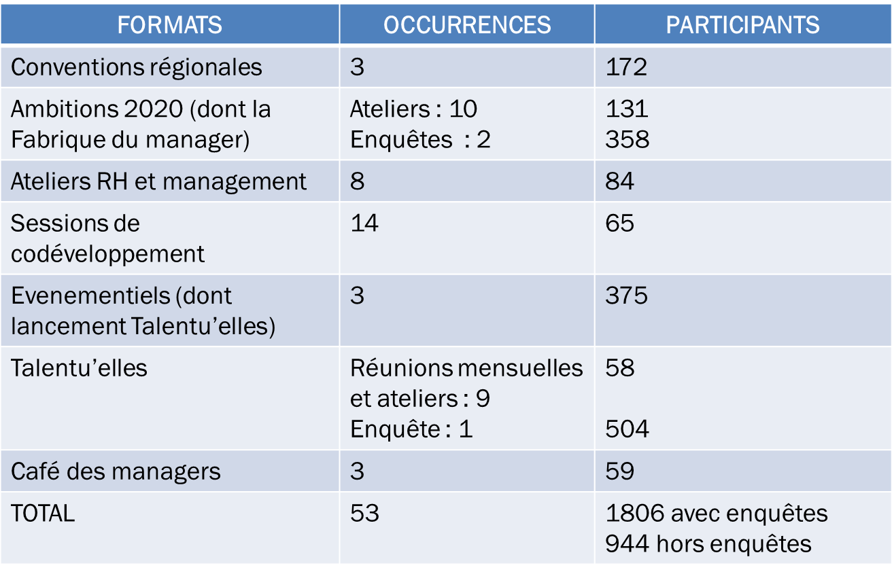
Un écosystème professionnel innovant
✓Manager ensemble en 2016 :

Slide 8
Quels impacts perceptibles sur la façon de travailler des managers ?
1er constat : un bilan d’étape qualitatif complexe
à établir, mais indispensable
▪ mesurer un « taux de transformation » ?
▪ bénéficiaires directs, bénéficiaires indirects
▪ faisabilité à CT : une enquête auprès de nos membres et une auprès des autres managers
✓ 2nd constat : nombreuses informations issues de feed-back à chaud et d’enquêtes de satisfaction ponctuelles : les + et les -

Slide 9
Quels défis essentiels encore à relever ?
S’affranchir de la « quadrature du cercle » :
▪ besoins importants, moyens modestes
▪ investissement et durée …
versus contraintes opérationnelles et « quick wins »
Faire des membres de Manager ensemble les développeurs de leur communauté :
▪ devenir « consomm’acteurs »
▪ évoluer d’une petite équipe d’animation centralisée vers une « fédération d’animateurs »

Slide 10
Merci pour votre écoute
☺
Avez-vous des questions ?

